Slide 1

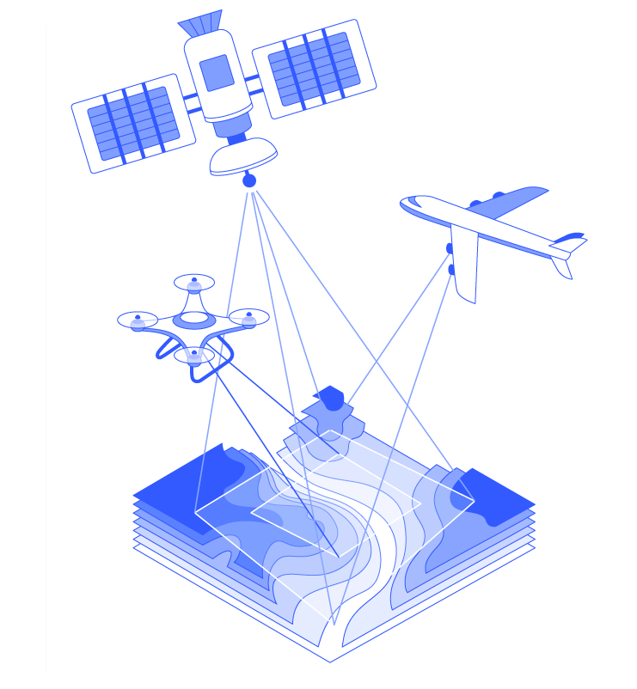

ХII МЕЖДУНАРОДНАЯ НАУЧНО-ТЕХНИЧЕСКАЯ КОНФЕРЕНЦИЯ
«АКТУАЛЬНЫЕ ПРОБЛЕМЫ ГЕОДЕЗИИ И ГЕОИНФОРМАЦИОННЫХ СИСТЕМ»
МЕТОДЫ СПУТНИКОВОЙ ГЕОДЕЗИИ
И СТЕРЕОФОТОГРАММЕТРИИ
ДЛЯ ОПРЕДЕЛЕНИЯ ТРАЕКТОРИЙ
МАРШРУТОВ И ВЕРТИПОРТОВ БАС
Л.А. Мицевич, Е.А. Прус, С.А. Забагонский
государственное предприятие “Белгеодезия”
Минск, Беларусь
КАЗАНЬ, 31.08.2023 –01.08.2023

Slide 2
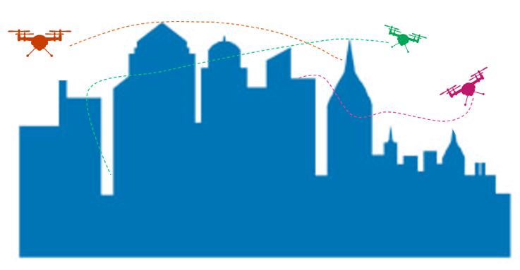

ЦЕЛИ И ЗАДАЧИ. ГЕОДЕЗИЯ И ФОТОГРАММЕТРИЯ В РЕШЕНИИ ЗАДАЧ
Стремительное развитие индустрии гражданского
беспилотного транспорта по всему миру
Безопасность
людей и имущества на земле
Необходимость оптимизации движения беспилотного транспорта в воздушном пространстве города
ГЕОДЕЗИЯ И ФОТОГРАММЕТРИЯ ДЛЯ РАЗВИТИЯ ГРАЖДАНСКОЙ БЕСПИЛОТНОЙ АВИАЦИИ
Повышение точности определения пространственного положения БАС в полете;
Определение траекторий движения, препятствий и мест стоянок БАС (вертипортов)
Notes:
В настоящее время проблемы быстро развивающегося рынка малой авиации, дистанционно пилотируемых и беспилотных авиационных систем (далее - БАС), использования их как транспорта и обеспечения безопасности на земле и в воздухе при взлете, посадке, движении и в местах стоянок требуют комплексных решений и взаимодействия со многими структурами государственного управления. Необходимо одновременно учитывать географические, административные, социальные и экологические факторы, связанные с полетами БАС в условиях повышенной аэромобильности в условиях городской среды.
Для решения задач устойчивого развития малой авиации, как актуального и перспективного направления социально-экономического развития предлагаются следующие методические разработки, подготовленные к опытной эксплуатации на основе парка БАС предприятия:
Повышение точности определения пространственного положения БАС в полете;
Трехмерное картографирование траекторий движений и стоянок БАС (вертипортов).
Для решения этих задач предлагается использование высокоточных геодезических определений координат на земле и в воздухе в режиме реального времени, методов геопространственного моделирования окружающей среды для дистанционного мониторинга препятствий. Фотограмметрические модели местности могут служить в качестве основы для высокоточного трехмерного картографирования траекторий движения, вертипортов, определения препятствий по ограничительным поверхностям для воздушных судов с вертикальным взлетом и посадкой [1].

Slide 3
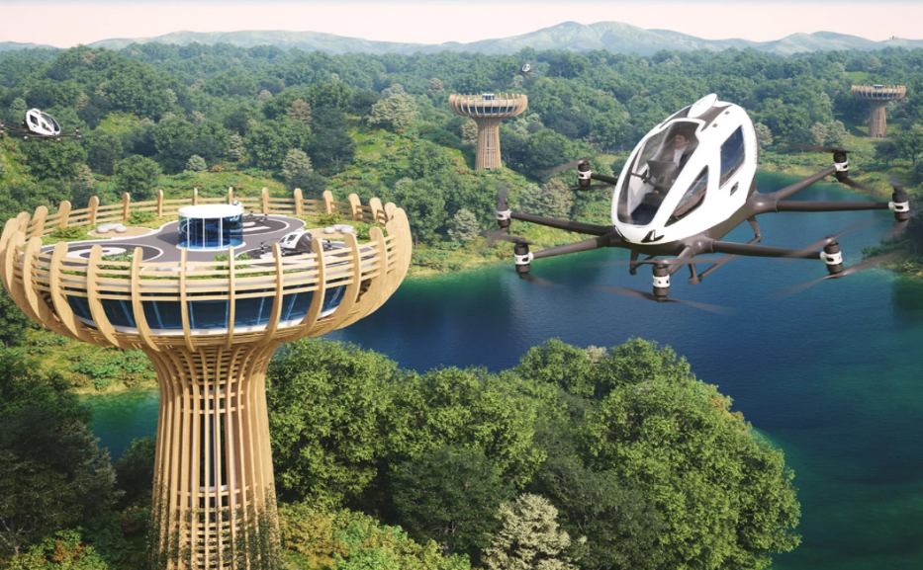
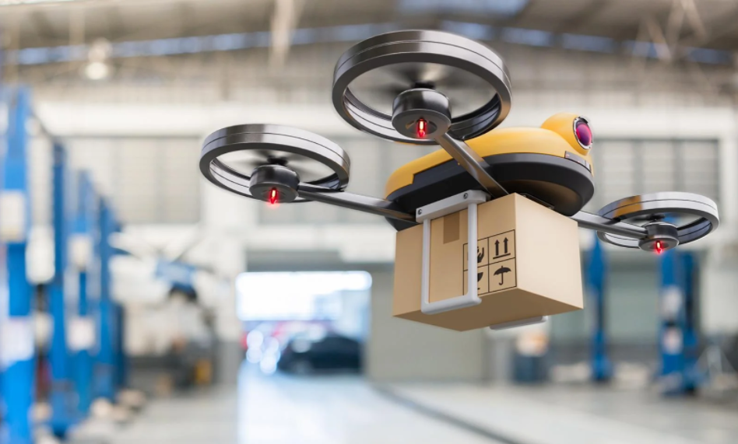
ПЕРСПЕКТИВЫ РАЗВИТИЯ БЕСПИЛОТНОЙ АВИАЦИИ. НОРМАТИВНАЯ БАЗА
Рынок мировой логистики и перевозок БВС оценивается в 11,20 млрд долларов США в 2022 году. и, по прогнозам, достигнет 29,06 млрд долларов США к 2027 году www.marketsandmarkets.com
Приложение 14 - Аэродромы - Том II – Вертодромы, 5-е издание, июль 2020 www.store.icao.int
Vertiports in the Urban Environment, 2022 www.easa.europa.eu
Федеральные авиационные правила "Требования, предъявляемые к предназначенным для взлета, посадки, руления и стоянки гражданских воздушных судов посадочным площадкам", Москва, 2022 www.garant.ru
Special Condition for small-category VTOL aircrafts, EASA, 2019 www.easa.europa.eu
Notes:
Нормативные документы международной организации гражданской авиации (ИКАО) [1], и технические разработки федеральных и международных авиационных правил[2-4] регулируют множество требований для обеспечения безопасности полетов аэродромов, вертодромов и вертипортов для взлета и посадки БАС.

Slide 4
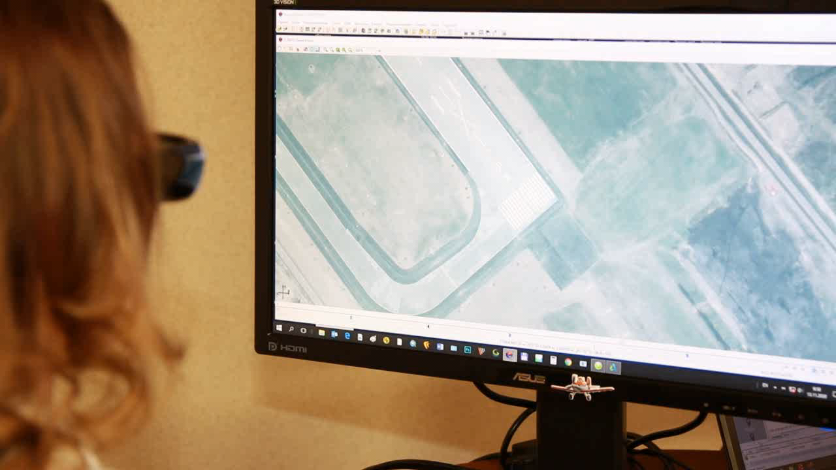
ОБЕСПЕЧЕНИЕ АЭРОНАВИГАЦИИ ПРОСТРАНСТВЕННЫМИ ДАННЫМИ – ОТ 2D К 4D
Л.А. Мицевич. М.А. Ардашева, С.А. Забагонский. Пространственная база данных аэродромного картографирования (AMDB) и управление воздушным движением (ATM) основанное на стерео фотограмметрических методах (видео-презентация).
Global Simposium on the Implementation of Innovation in Aviation, ICAO, Regional Panel on Digitization (EURNAT), 2020
Notes:
С учетом этих требований в топографо-геодезическом государственном предприятии «Белгеодезия» (Республика Беларусь) разрабатываются технологии наземного обеспечения безопасности полетов воздушных судов на основе продукции высокоточных спутниковых геодезических данных и данных с различных сенсоров дистанционного зондирования Земли [5-8].
Для всех цифровых продуктов приняты единые международные системы отсчета координат и высот (ITRS (WGS-84), EGM 96 (2008)) в соответствии с циркулярами ИКАО, а также технологии получения и обработки геодезических и фотограмметрических данных, учитывающих большие объемы информации и алгоритмы машинной обработки.

Slide 5
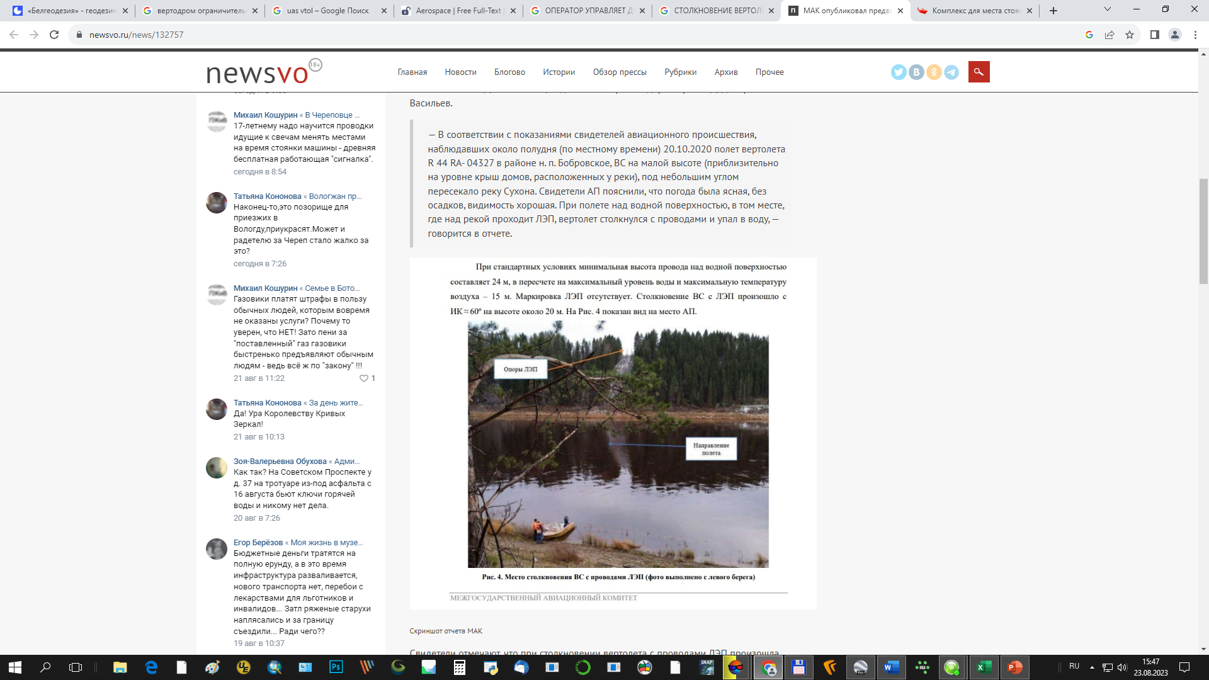
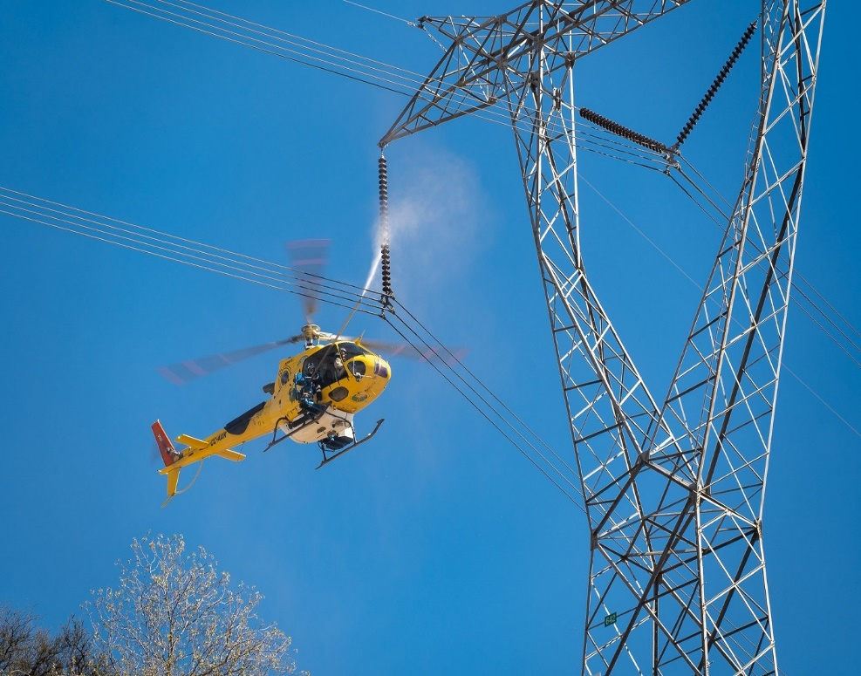
ЗАДАЧА 1. ОПРЕДЕЛЕНИЯ ПОЛОЖЕНИЯ ВОЗДУШНОГО СУДНА В ПОЛЕТЕ
Опасность столкновения с препятствиями: немаркированными и неосвещенными ЛЭП и т.п.
Notes:
Одной из главнейших задач в пилотируемой и беспилотной авиации является наличие точной информации о местоположении воздушного судна в воздушном пространстве, при осуществлении взлета и посадки, в процессе движения и маневрирования. К сожалению авиационные происшествия и катастрофы вертолетов, автожиров и других винтовых летательных аппаратов при столкновения с препятствиями на земле и в воздухе нередки. Одной из частых причин является опасное сближение с линиями электропередач. Такие препятствия должны быть маркированы либо нанесены на карту маршрута воздушного судна с указанием высоты относительно земли.
Однако, в пилотируемой авиации этот вопрос все-таки контролируется человеком, который находится на борту и может повлиять на характеристики полета по ситуации или информации, которую он получил от диспетчера. В беспилотной авиации это задача оператора, который получает информацию с приборов БАС.
Чаще всего в гражданской авиации при производстве работ специального назначения применяют БАС с предустановленным спутниковым геодезическим приемником на борту. Такой модуль позволяет получить автономное решение расположения борта в пространстве с невысокой точностью (10 и более м).

Slide 6
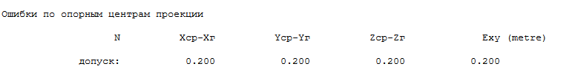
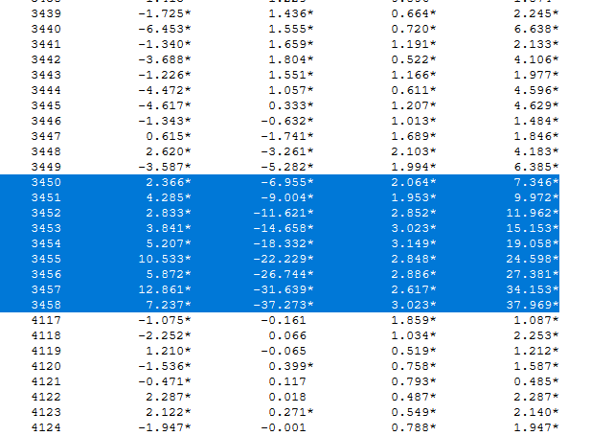
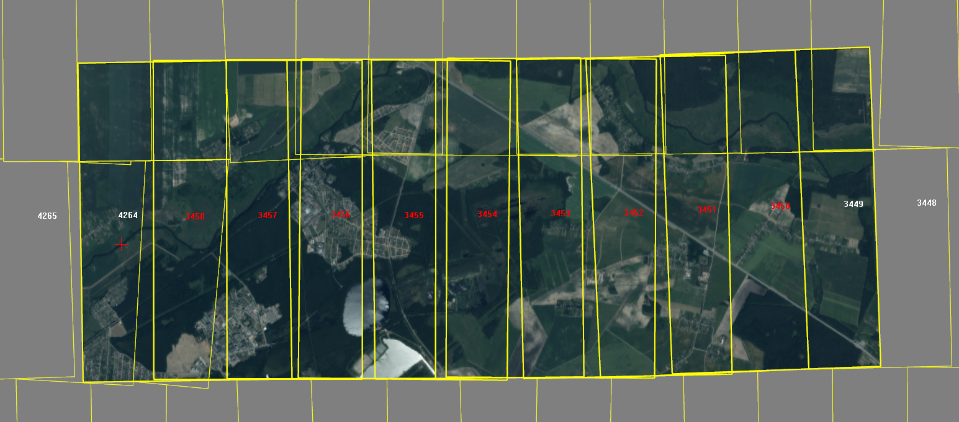
ЗАДАЧА 1. Повышение точности определения положения роторного воздушного судна в полете с использованием поправок в режиме RTK
Поправки в GPS из отчета об уравнивании центров проекций аэроснимков – сбой 7-37 м
При внесении поправок во время полета, курс самолета не меняется
Notes:
Одной из главнейших задач в пилотируемой и беспилотной авиации является наличие точной информации о местоположении воздушного судна в воздушном пространстве, при осуществлении взлета и посадки, в процессе движения и маневрирования.
В пилотируемой авиации этот вопрос контролируется человеком, который находится на борту и может повлиять на характеристики полета по ситуации или информации, которую он получил от диспетчера. В беспилотной авиации это задача оператора, который получает информацию с приборов БАС. Чаще всего в гражданской авиации при производстве работ специального назначения применяют БАС с предустановленным спутниковым геодезическим приемником на борту. Такой модуль позволяет получить автономное решение расположения борта в пространстве с невысокой точностью (10 и более м).

Slide 7
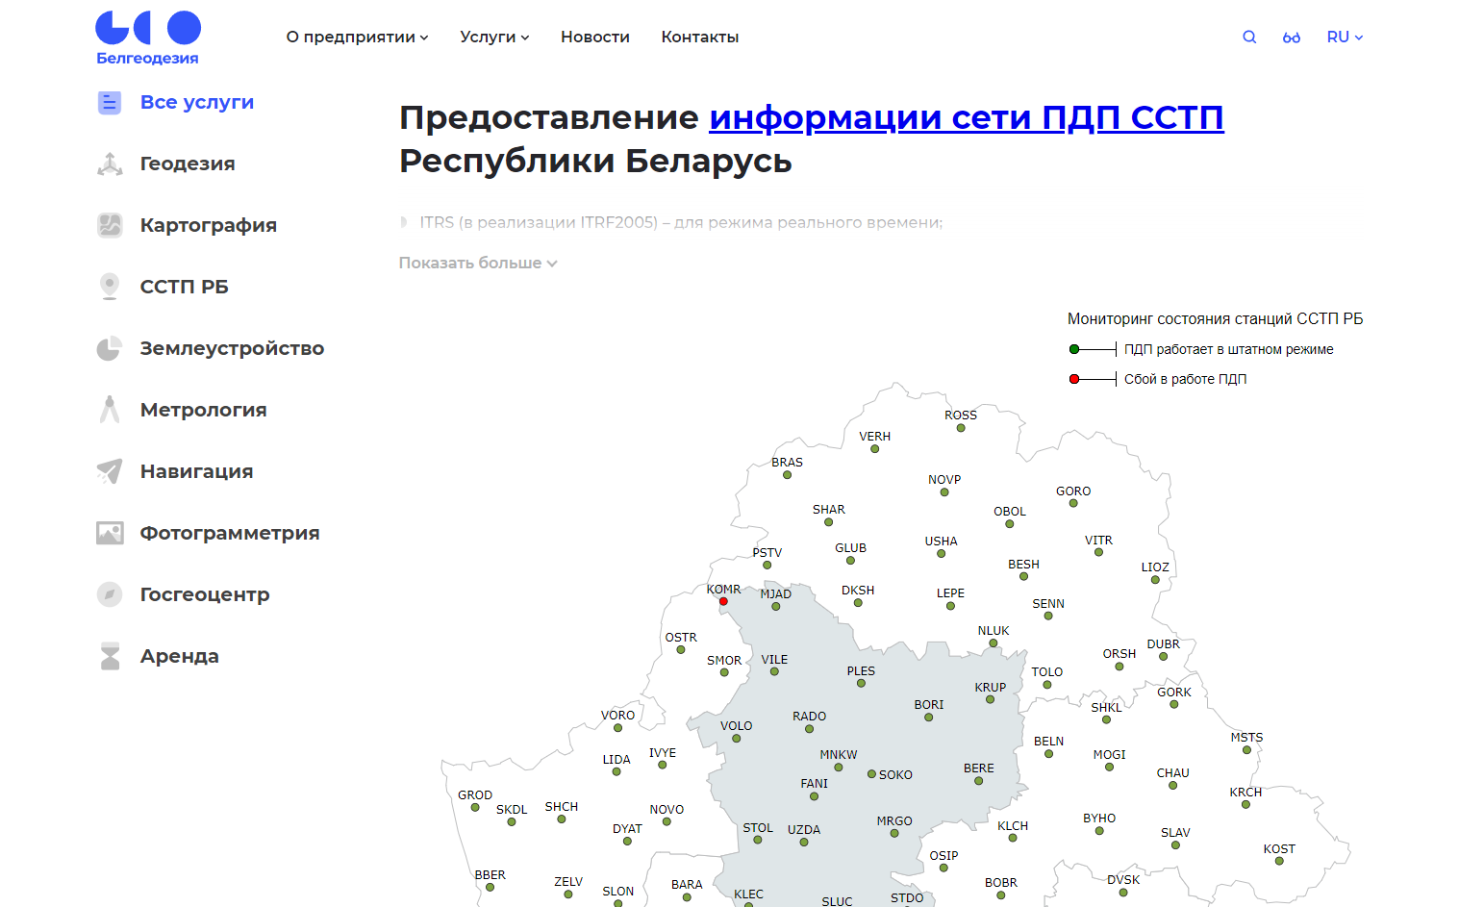
ЗАДАЧА 1. ПОСТОЯННО ДЕЙСТВУЮЩАЯ СПУТНИКОВАЯ СЕТЬ ТОЧНОГО ПОЗИЦИОНИРОВАНИЯ РЕСПУБЛИКИ БЕЛАРУСЬ – ССТП РБ
Notes:
Для таких ситуаций гораздо удобнее использовать сети постоянно действующих пунктов государства. Государственное предприятие «Белгеодезия» является национальным оператором сети постоянно действующих пунктов спутниковой системы точного позиционирования Республики Беларусь (ПДП ССТП РБ) [10]. На практике доказано – эксплуатация ПДП ССТП РБ значительно экономит время и материальные ресурсы на производство инженерных работ.
Однако стоит отметить вопрос каналов связи и процессы передачи информации. Сегодня в конструкцию большинства БАС, реализуемых для инженерных работ, встроен только спутниковый геодезический приемник. Поправки от ПДП ССТП РБ поступают через GSM-модем, который установлен в пульт, и передаются через радиосвязь на борт БАС. Конечно, такая конструкция позволяет минимизировать размеры и вес борта, но увеличивает риски. Под рисками подразумевается вероятность потери связи из-за наличия радиопомех в мелких и крупных городах, а также большого количества препятствий. Следовательно, растет вероятность небезопасных полетов в городской черте. Для уменьшения рисков при решении промышленных задач достаточно часто возникает необходимость проходить один и тот же маршрут дважды и более.

Slide 8
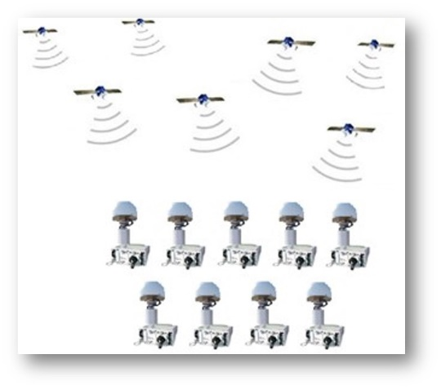
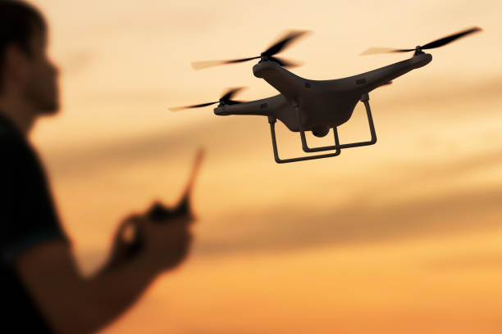


ЗАДАЧА 1. ПОПРАВКИ КУРСА ПОЛЕТА БВС В РЕЖИМЕ RTK
Автономное определение пространственного положения БВС в полете с использованием сети наземных спутниковых геодезических приемников
Notes:
Для повышения точности определения расположения в пространстве можно применить технологию Real Time Kinematic (RTK). Для получения поправок для фиксированного решения необходимо использовать сигналы одновременно на двух спутниковым геодезических приёмниках. Координаты одного из приёмников, выступающего в качестве базового, должны быть точно определены. Например, он может быть установлен на пункте государственной геодезической сети [9]. Геодезический приемник передает набор данных по каналу связи (радиомодем, GSM -модем, интернет и пр.). Такой набор данных называют поправками.
Поправки, полученные станцией, и спутниковый сигнал обрабатывается специализированным программным обеспечением в соответствии с программными алгоритмами и накопленной статистикой спутниковых эфемерид. После этого на второй бортовой геодезический приемник передается дифференциальная поправка базовой станции, уточняющая спутниковый сигнал.
Такие готовые решения существуют на мировом рынке, когда БАС оборудован спутниковым геодезическим приемником для использования в качестве базовой станции. Однако такая комплектация не всегда является удобной для рядового пользователя. Когда необходимо быть мобильным, использование громоздкого оборудования для определения опорной координаты от базовой станции не представляется возможным.
Для повышения точности определения пространственных координат беспилотных воздушных судов предлагается перенять опыт технологического обеспечения наземных и надводных беспилотных аппаратов. В конструкции таких аппаратов GNSS-приемник и GSM-модем встроены, маршрут и задание на них передается по 4G сети, технологии Wi-Fi, сетевым мостам 5G и кабельным интерфейсам. Таким образом, появляется возможность передачи и получения информации с исключением одного из каналов связи, а также исключить риск потери соединения. Оптимальным соединением на данный момент в Республике Беларусь является 4G соединение.
За счет такой схемы передачи информации борт БАС автономно получает поправки от сети ПДП, а оператор, ответственный за маршрут, также соединяется с воздушным судном по сети интернет. Одновременно с этим, БАС более точно позиционирует себя в воздушном пространстве и сокращает буферную зону (коридор), выделенную для осуществления маршрута.
При заданном эшелоне для БАС до 1000 футов (305 м) увеличение точности соблюдения маршрута с 30 футов (10 м) до 1.5 футов (0,4 м) открывает большие возможности для реализации на практике различных производственных и гражданских задач: мониторинг сооружений электро-сетей и коммуникации, геодезические и картографические работы, надзор за эксплуатацией зданий, доставка малогабаритных грузов и аэротакси.

Slide 9
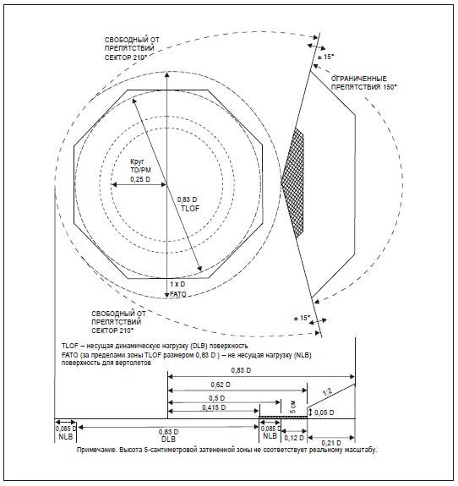
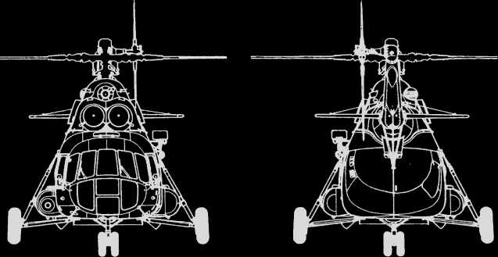
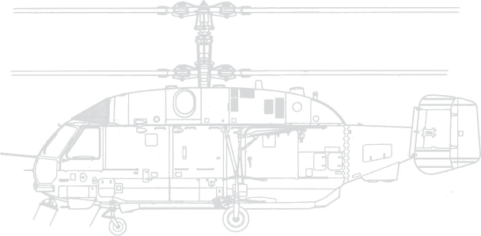
ЗАДАЧА 2. ОГРАНИЧИТЕЛЬНЫЕ ПОВЕРХНОСТИ ВЕРТОДРОМА
D
D
D
Требования к ограничительным поверхностям вертодрома
Notes:
Для каждого типа воздушного судна малой и беспилотной авиации с рассчитываются ограничительные поверхности, соответствующие размеру и условиям городской среды. В стереоскопическую модель, построенную по данным космической или аэросъемки можно встраивать векторную модель ограничительной поверхности вертипорта с точностью до 0.5 м по трем пространственным координатам. Таким образом можно выбирать подходящие места для стоянок и мест взлета и посадки методом подбора и выноса в натуру. При возможности регулировать координаты движения БАС в воздухе до 1 м, размеры буферных зон и вертипортов можно уменьшить до минимальных, обеспечивающих безопасность полетов и минимальный риск столкновений с другими БАС и неподвижными препятствиями

Slide 10
ЗАДАЧА 2. СТЕРЕОФОТОГРАММЕТРИЧЕСКИЕ МЕТОДЫ
ОПРЕДЕЛЕНИЕ ПРЕПЯТСТВИЙ, МЕСТ СТОЯНОК БВС
а
б
Схема ограничительных поверхностей аэродрома (вертодрома), критические (а) и некритические (б) препятствия
Ограничительная поверхность взлета
Notes:
При выборе мест для строительства вертипортов необходимо также учесть множество иных, в том числе экономических и социальных факторов:
- обеспечение безопасности для населения и имущества (минимизация падений БАС или грузов);
- запретные зоны для полетов;
- зависимость траекторий движения от привязки к вертипортам;
- близость к местам получения и доставки грузов (посадки-высадки посажиров) и т.п.
В перспективе, используя предложенные стереофотограмметрические методы, предполагается разработка 4D приложений для управления и мониторинга движением БАС в стереоскопическом режиме [10] и реальном времени.

Slide 11
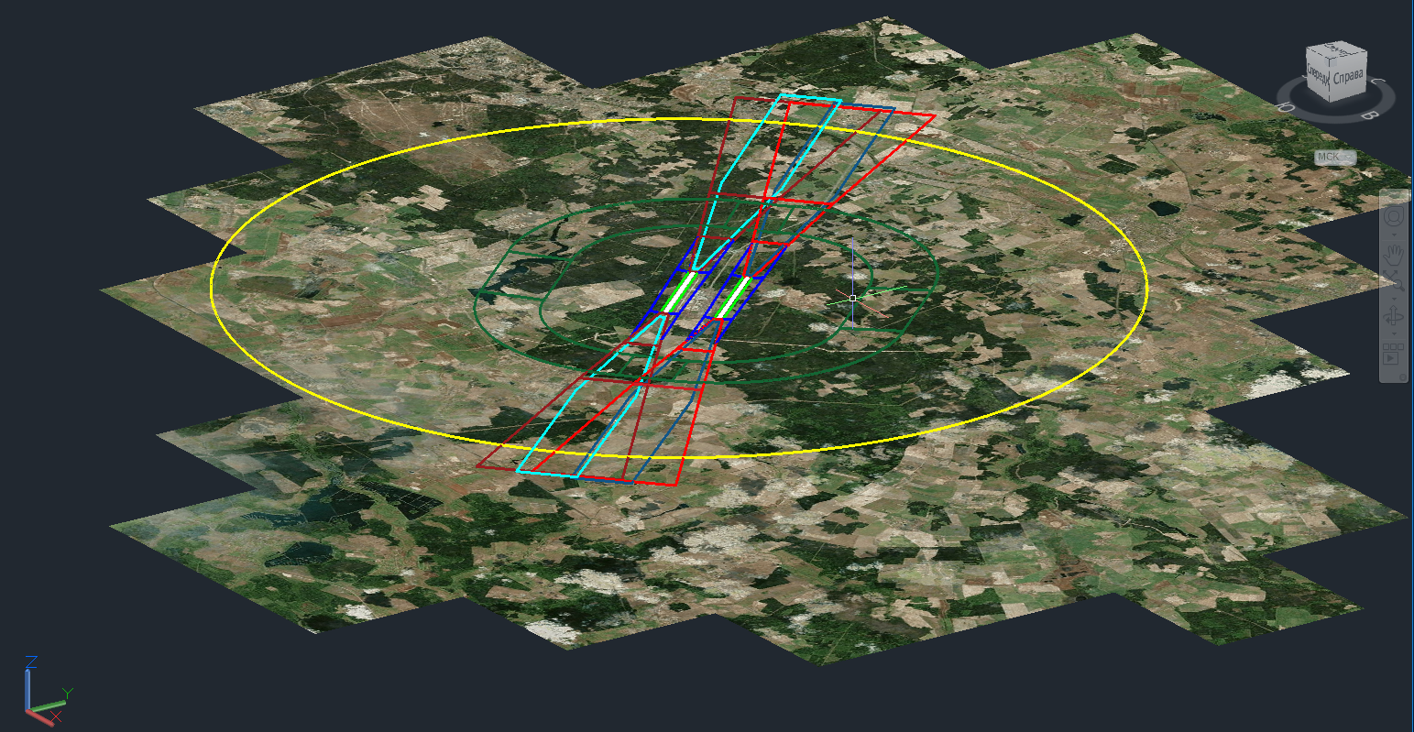
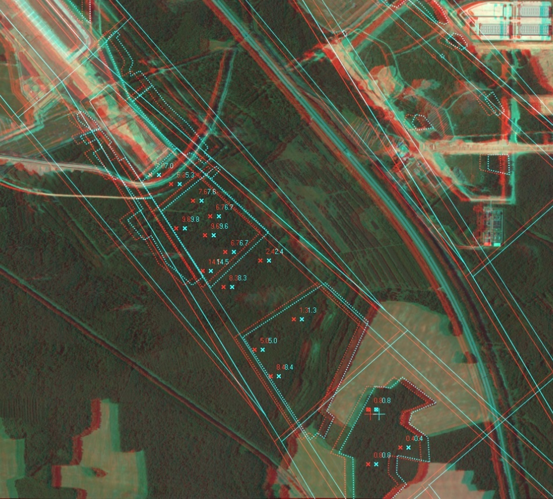
ЗАДАЧА 2. ГЕОПРОСТРАНСТВЕННОЕ МОДЕЛИРОВАНИЕ ВЕРТОДРОМА
1
2
3
5
5
4
6
6
4
Внешняя горизонтальная поверхность
Коническая поверхность
Внутренняя горизонтальная поверхность
Поверхность захода на посадку
Переходная поверхность
Поверхность взлета
Векторные модели ограничительных поверхностей:
4)захода на посадку 6)взлета
Notes:
Целью разработки является трехмерное моделирование и картографирование маршрутов и стоянок воздушных судов с вертикальным взлетом и посадкой (вертипортов) в трехмерной модели местности, построенной по данным дистанционного зондирования сверхвысокого разрешения (3-50 см).
Проект карты представляет собой 3D модель осевых линий маршрутов, буферных зон, поверхностей ограничения высотных препятствий и мест стоянок БАС, интегрированных в трехмерную метрическую модель местности (населенного пункта). При заполнении возможных маршрутов по горизонтальным эшелонам, разделить вертикальные эшелоны движения с учетом перепадов высот городской застройки.

Slide 12
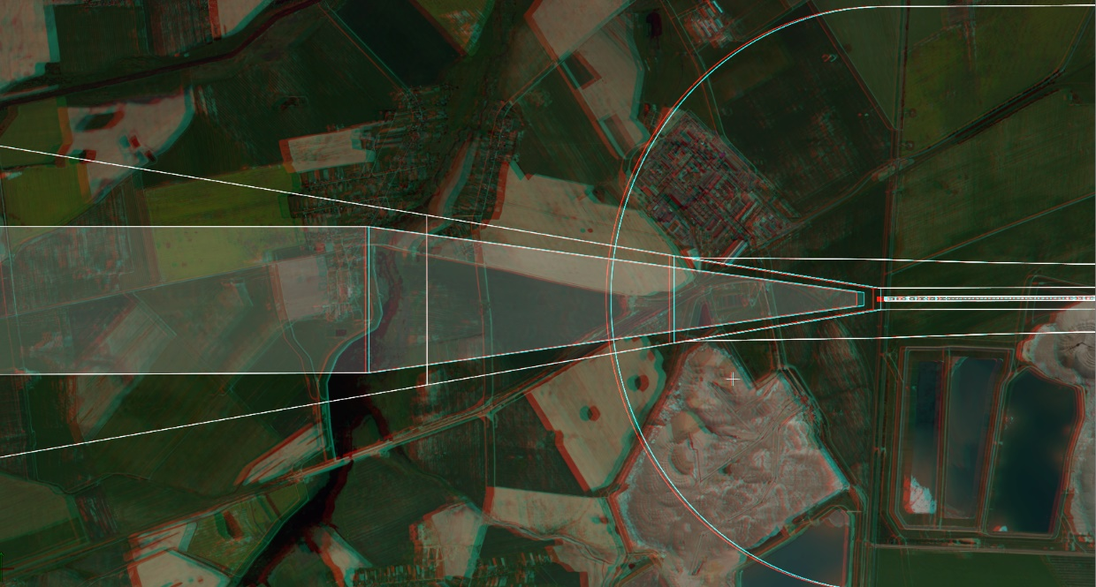
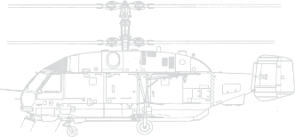
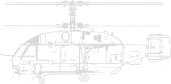
ЗАДАЧА 2. ПОИСК ПЛОЩАДКИ ДЛЯ ВЕРТОДРОМА В СТЕРЕОМОДЕЛИ
Notes:
В качестве пространственной основы для построения 3D моделей маршрутов и стоянок БАС предлагается использовать стереофотограмметрические оптические снимки местности, снимки с радаров с синтезированной апертурой, облака точек лазерного сканирования или синтез цифровых продуктов различных пространственных данных.
Готовая карта основа может представлять собой подробную трехмерную векторную карту высокой точности, включающую все искусственные и естественные вертикальные объекты городской среды - здания, лесопарковую растительность, линии электропередач, линии движения электротранспорта и т.п.
Технически вокруг осевых линий маршрутов рассчитывается буферная зона безопасности до ближайших недвижимых и движимых объектов, производится разбивка подходящих по критериям безопасности, экономическим и экологическим параметрам маршрутов по эшелонам в горизонтальной и вертикальной плоскостях. Согласно карте маршрутов автопилот БАС может следовать заданной осевой линии в центре буферной зоны безопасности и придерживаться точного курса в режиме RTK, используя бортовой спутниковый геодезический приемник, получающий сигналы с ССТП (см.задачу.1).

Slide 13
ЗАКЛЮЧЕНИЕ
Геодезические данные, полученные с наземного сектора бортовым оборудованием БАС с высокой точностью и частотой позволяют получать устойчивую связь со спутниками, и мгновенными поправками к координатам при атмосферных, геомагнитных и геодинамических явлениях. В процессе пилотных испытаний для разных типов БАС можно определить буферные зоны безопасности и существенно уменьшить их размеры за счет повышения точности позиционирования.
Трехмерная геопространственная основа, полученная по космическим и аэроснимкам, данным воздушного и наземного лазерного сканирования, радарным геоданным и т.п. позволит осуществлять высокоточное картографирование и мониторинг траекторий полетов и воздушных судов малой авиации с вертикальным взлетом и посадкой, с использованием фотограмметрической модели осуществлять проектирование и выбор оптимальных мест для строительства вертодромов и вертипортов с учетом существующего ландшафта и городской застройки.
Для внедрения предложенных методов и получения ощутимого экономического эффекта при повышении точности и достоверности геопространственной информации необходимо:
- усилить взаимодействие геодезических служб и служб управления гражданским воздушным движением;
- активно разрабатывать и внедрять методы геопространственного моделирования и геоаналитики в программы модернизации воздушной навигации, в том числе для БАС;
- осуществлять мониторинг подвижных и неподвижных препятствий аэродромов, вертодромов, вертипортов и маршрутов движения воздушных судов всех типов с использованием трехмерной геопространственной основы, созданной по данным дистанционного зондирования земли и технологий стереоскопического наблюдения и картографирования.
Notes:
Подводя итог вышесказанному, можно сделать следующие выводы: Геодезические данные, полученные с наземного сектора бортовым оборудованием БАС с высокой точностью и частотой [10] позволяют получать устойчивую связь со спутниками, и мгновенными поправками к координатам при атмосферных, геомагнитных и геодинамических явлениях. В процессе пилотных испытаний для разных типов БАС можно определить буферные зоны безопасности и существенно уменьшить их размеры за счет повышения точности позиционирования.
Трехмерная геопространственная основа, полученная по космическим и аэроснимкам, данным воздушного и наземного лазерного сканирования, радарным геоданным и т.п. позволит осуществлять высокоточное картографирование и мониторинг траекторий полетов и воздушных судов малой авиации с вертикальным взлетом и посадкой, с использованием фотограмметрической модели осуществлять проектирование и выбор оптимальных мест для строительства вертипортов с учетом существующего ландшафта и городской застройки [5-7].
Для внедрения предложенных методов и получения ощутимого экономического эффекта при повышении точности и достоверности геопространственной информации необходимо:
- усилить взаимодействие геодезических служб и служб управления гражданским воздушным движением;
- активно разрабатывать и внедрять методы геопространственного моделирования и геоаналитики в программы модернизации воздушной навигации, в том числе для БАС;
- осуществлять мониторинг подвижных и неподвижных препятствий аэродромов, вертодромов, вертипортов и маршрутов движения воздушных судов всех типов с использованием трехмерной геопространственной основы, созданной по данным дистанционного зондирования земли и технологий стереоскопического наблюдения и картографирования.

Slide 14
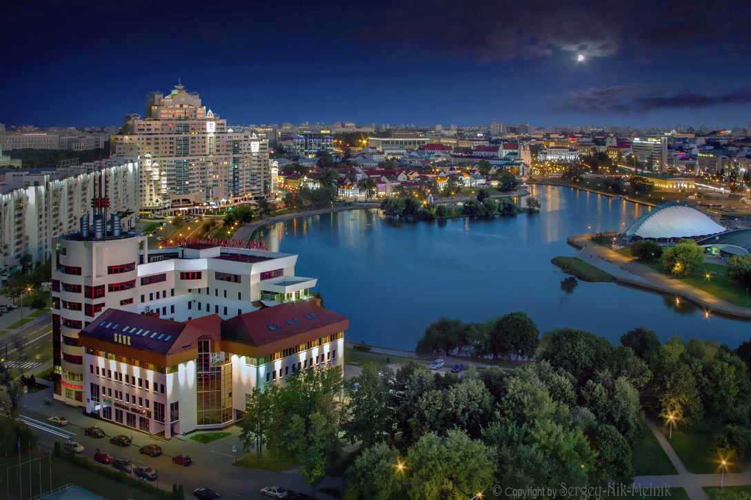
Государственный комитет
по имуществу Республики Беларусь
Топографо-геодезическое республиканское унитарное предприятие “Белгеодезия”
220029, пр-т Машерова, 17,
Минск, Республика Беларусь
www.geo.by
info@belgeodesy.by
Спасибо
за внимание!

